Slide 1
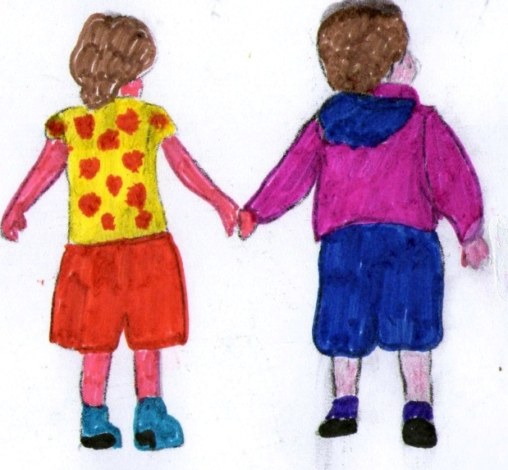
дружба
общение
спорт
музыка
З
И
Н
успех
Ж
Ь
будущее
ГАРМОНИЯ В МИРЕ!
любовь
семья
счастье
В СЧАСТЛИВОЙ ЖИЗНИ НЕТ МЕСТА НАРКОТИКАМ!

